Slide 1
第3章 软件过程改进指南：CMM模型

Slide 2
本 章 要 点
3.1 过程改进
3.2 CMM的概念
3.3 CMM的内部结构
3.4 CMM的应用

Slide 3
3.1 过程改进
过程改进就是在软件工程中为了更有效地达到优化软件过程的目的所实施的改善或改变其软件过程的系列活动。
通过收集过程实施的各种反馈信息，如过程运作反馈信息、过程模拟反馈信息，并按照一定的度量模型实施度量，便可以对过程模型或过程实例进行有效的改进。
针对过程模型的改进活动比针对过程实例更加有效
  过程模型体现了一类软件项目的共性
  过程模型体现一个软件组织的项目管理和技术管理手段。

Slide 4
过程改进的两种模式
根据过程改进的驱动方式，过程改进划分为两种模式：
  目标驱动模式
  缺陷驱动模式
合理的过程改进模式是将上述两种模式有效地结合，以获得高效的改进结果。

Slide 5
软件组织的成熟和不成熟
对于不同的软件开发机构，在组织人员完成软件项目中所依据的管理策略有很大差别，因而软件项目所遵循的软件过程也有很大差别。

Slide 6
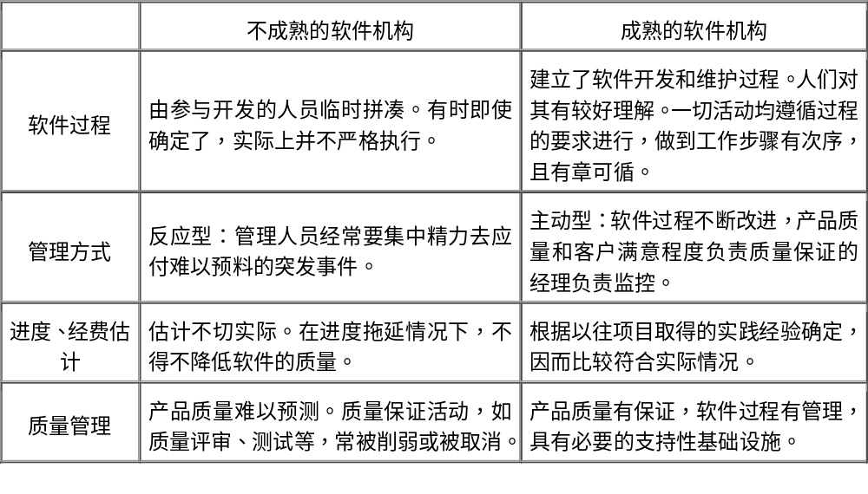

Slide 7
为了做出客观、公正的比较，需要建立一种衡量的标尺。使用这个标尺可以评价软件承包机构的质量保证能力，在软件项目评标活动中，选择中标机构。另一方面，这一标尺也必然成为软件机构改进软件质量，加强质量管理，以及提高软件产品质量的依据。
软件过程成熟度指一个特定的软件过程被显示定义、管理、度量、控制和执行的程度。
软件过程成熟度分为一些级别。过程体系规定不同成熟度的过程特性，同时也提供从一个成熟度级别向另一个成熟度级别改进的指南。

Slide 8
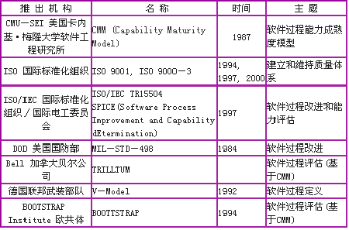
软件过程有许多体系可以使用。当前最有影响力并广为流行的是ISO 9001和CMM。

Slide 9
3.2 CMM的概念
CMM(Capability Maturity Model)即能力成熟度模型，是国际公认的对软件组织进行成熟度等级认证的重要标准。

Slide 10
3.2.1 CMM的历史
1986 年11月，卡内基－梅隆大学的SEI应美国联邦政府的要求，在Mitre 公司的帮助下，着手进行一项研究，这项研究的最初目的是向美国政府提供一种针对软件承包商能力的评估方法。
1987 年9月，SEI 发布了其研究成果，其中包括一个过程成熟度框架的概要描述和一个软件成熟度问卷。
在1991 年，SEI 将过程成熟度框架发展为软件能力成熟度模型CMM1.0 版本，以更好的对软件组织的过程改进工作提供指导。
1993年，CMM1.0 发展成CMM1.1版本。
1995年起，SEI先后发表了CMM 2.0版的A版、B版和C版草案。
1997年，CMM 2.0（C）版草案停止推进。
目前，SEI将与 ISO合作，互相促进以便把软件评估、改进和能力评价建立为一个国际标准，它们之间将相互影响以达到更好的目的。

Slide 11
3.2.2 几个关键概念
软件过程能力(Software Process Capability)
描述（开发组织或项目组）遵循其软件过程能够实现预期结果的程度，它既可对整个软件开发组织而言，也可对一个软件项目而言。
软件过程性能(Software Process Performance)
表示（开发组织或项目组）遵循其软件过程所得到的实际结果，软件过程性能描述的是已得到的实际结果，而软件过程能力则描述的是最可能的预期结果，它既可对整个软件开发组织而言，也可对一个特定项目而言。

Slide 12
软件过程成熟度(Software Process Maturity)
一个特定软件过程被明确和有效地定义，管理测量和控制的程度。
成熟度等级(Maturity Levels)
软件开发组织在走向成熟的途中几个具有明确定义的表示软件过程能力成熟度的平台。

Slide 13
关键过程域(Key Process Areas，KPA)
每个软件能力成熟度等级包含若干个对该成熟度等级至关重要的过程域，它们的实施对达到该成熟度等级的目标起到保证作用。这些过程域就称为该成熟度等级的关键过程域，反之有非关键过程域是指对达到相应软件成熟度等级的目标不起关键作用。归纳为：互相关联的若干软件实践活动和有关基础设施的一个集合。

Slide 14
关键实践(Key Practices，KP)
对关键过程域的实践起关键作用的方针、规程、措施、活动以及相关基础设施的建立。关键实践一般只描述"做什么"而不强制规定"如何做"。整个软件过程的改进是基于许多小的、渐进的步骤，而不是通过一次革命性的创新来实现的，这些小的渐进步骤就是通过一些着关键实践来实现。

Slide 15
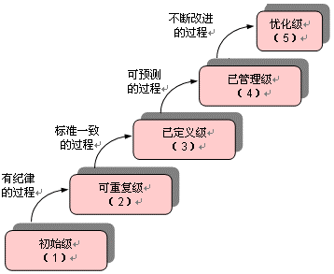
3.2.3 软件过程成熟度的5个等级

Slide 16
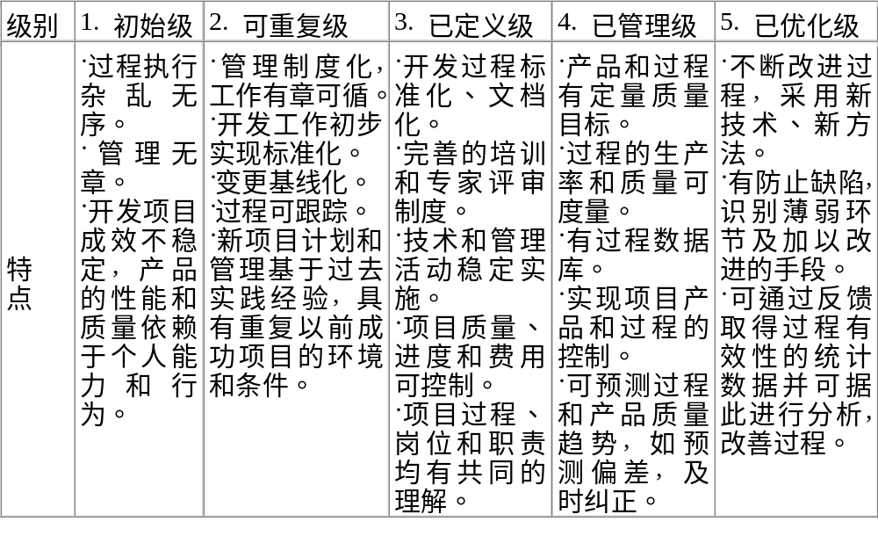
3.2.4 成熟度等级的行为特征

Slide 17
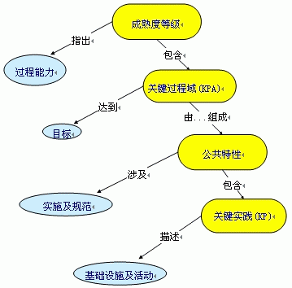
3.3 CMM的内部结构
除第一级外，CMM的每一级是按完全相同的结构构成的。每一级包含了实现这一级目标的若干关键过程域（KPA），每个KPA进一步包含若干关键实施活动（KP）。

Slide 18
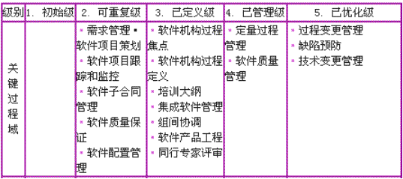

Slide 19
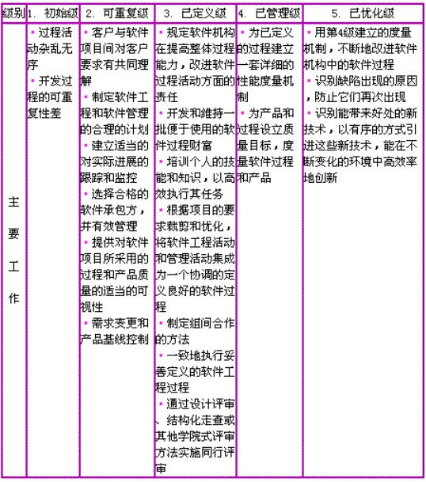

Slide 20
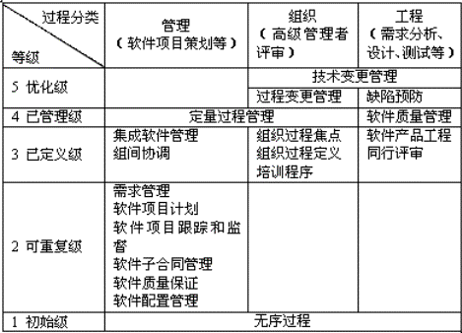
关键过程域的过程分类

Slide 21
每个关键过程域所包含的关键实践涉及5个方面：
  执行约定
  描述一个机构在保证将过程建立起来并持续起作用方面所必须采取的行动。执行约定一般包括制定机构的方针和规定高级管理人员的支持。
  执行能力
  描述为了实施软件过程，项目或机构中必须存在的先决条件。执行能力一般包括资源、组织机构和培训。
  执行的活动
  描述为了实现一个关键过程域所必须的角色和规程(即描述必须由谁做什么)。执行的活动一般包括制定计划与规程、执行计划、跟踪执行情况，必要时采取纠正措施。
  测量和分析
  描述对过程进行测量和对测量结果进行分析的需要。测量和分析一般包括一些为了确定所执行活动的状态及有效性所能采用的测量和分析。
  验证实施
  描述保证遵照已建立的过程进行活动的措施。验证一般包括管理人员和软件质量保证部门所做的评审和审核。

Slide 22
3.4 CMM的应用
CMM主要用途有两大类：过程改进（过程评价）与能力评估，而这两种主要用途又归结为软件过程评估和软件能力评价两种评定方法。
  软件过程评估
  目的是确定一个组织的当前软件过程的状态，找出组织所面临的急需解决的与软件过程有关问题，进而有步骤地实施软件过程改进，使组织的软件过程能力不断提高。
  软件能力评价
  目的是识别合格的能完成软件工程项目的承包商，或者监控承包商现有软件工作中软件过程的状态，进而提出承包商应改进之处。

Slide 23
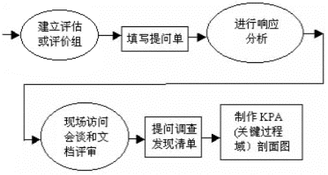
软件过程评估和软件能力评价方法

